Slide 1

Перша медична допомога.Догляд за хворими.Медична деонтологія.
Підготувала учениця
2-ого курсу
фізико-математичного класу
Кацалап Анна

Slide 2

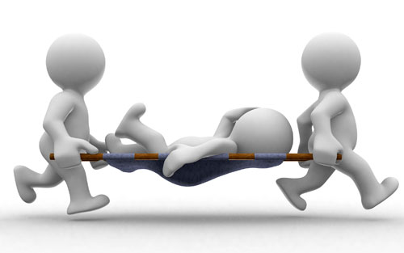
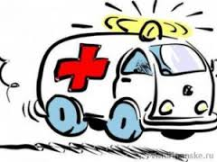
Перша медична допомога-комплекс невідкладних медичних заходів, які проводяться людині, що раптово захворіла або постраждала, на місці пригоди та під час її транспортування до медичного закладу.

Slide 3

Невідкладна медична допомога:
перша медична некваліфікована допомога, яка здійснюється немедичним працівником, який часто не має необхідних засобів та медикаментів;
перша медична кваліфікована (долікарська) допомога, яка здійснюється медичним працівником, який пройшов спеціальну підготовку з надання першої допомоги (фельдшер, медична сестра, лаборант, зубний технік і т. д.);
перша лікарська медична допомога, яка здійснюється лікарем, який має у своєму розпорядженні необхідні інструменти, апарати, медикаменти, кров та кровозамінники та інше).

Slide 4

Основні групи заходів
Заходи першої групи скоріше є першою допомогою взагалі, а не медичною допомогою. Її часто надають як взаємо- та самодопомогу.
Друга група заходів складає вже медичну допомогу. Надати її можуть медичні працівники або особи, що вивчили основні ознаки ушкоджень та спеціальні заходи першої допомоги.
Третя група Велике значення у комплексі заходів першої невідкладної медичної допомоги має найшвидша доставка постраждалого у лікувальний заклад.

Slide 5
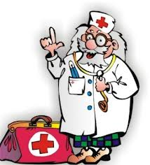
“Золота півгодина”
Час, коли здоров’я людини,що потрапила в критичний стан,балансує на межі життя і смерті,і коли постраждалому ще можна надати найдієвішу допомогу.

Slide 6

Принципи надання першої медичної допомоги
Усі дії людини, що надає допомогу повинні бути доцільними,обміркованими, рішучими, швидкими та зосередженими.
Перш за все потрібно оцінити обставини та здійснити заходи з усунення дії ушкоджуючих факторів
Швидко та правильно оцінити стан постраждалого.
Провести потрібні лікувально-профілактичні заходи.
Доглядають за постраждалим або хворим до відправлення у лікувальний заклад

Slide 7
Людина,яка надає допомогу,має знати:
Людина,яка надає допомогу,має вміти:
Симптоми порушень систем організму.
Правила та методи надання першої медичної допомоги.
Способи і правила транспортування хворого.
Оцінювати стан хворого,діагностувати вид,особливості травми та визначати послідовність проведення лікувально-профілактичних засобів.
Визначати необхідність виклику швидкої медичної допомоги.

Slide 8

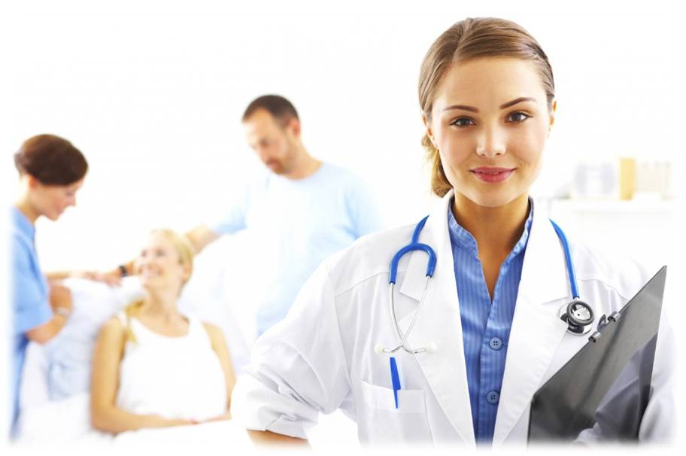
Догляд за хворими — процес, що складається з комплексу заходів, які забезпечують всебічне обслуговування хворого, створення належних гігієнічних умов, що сприяють неускладненому перебігу хвороби, прискоренню одужання, полегшенню страждань та запобіганню ускладненням і своєчасному виявленню їх, а також виконання лікарських призначень.

Slide 9

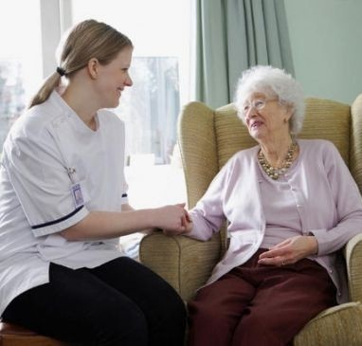
Під час догляду за хворими потрібно виявляти велику витримку й терпіння. Стримане і спокійне звертання діє на хворих заспокійливо. Сумлінне і турботливе ставлення до хворих забезпечує їхню довіру до догляду за ними та лікування. Усі розпорядження лікаря треба виконувати свідомо, розуміючи, на що вони спрямовані.

Slide 10

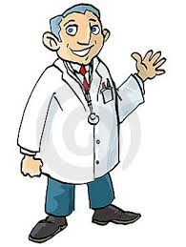
Доглядаючи за хворими, виконують такі дії:
здійснюють найпростіші лікувальні процедури
видають ліки і забезпечують правильний їх прийом.
вимірюють температуру тіла
міняють постільну й натільну білизну
годують, напувають й обмивають важкохворих
годують, напувають й обмивають важкохворих, ставлять компреси, банки і гірчичники
прибирають і провітрюють кімнати
стежать за своєчасністю сечовиділення і випорожнення кишечнику хворого

Slide 11
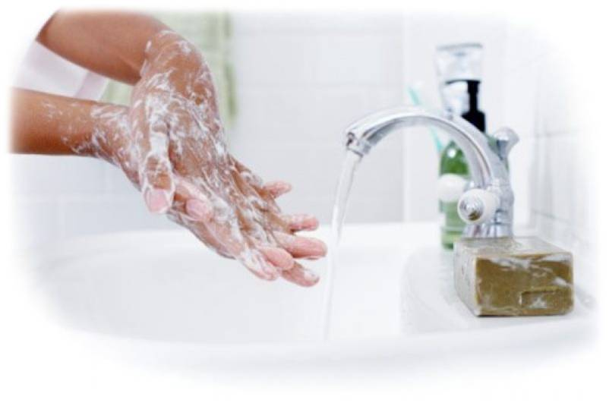
Гігієна
Велике значення при догляді за хворими має дотримання правил особистої гігієни. Всі, хто доглядає хворих, повинні стежити за чистотою свого тіла, коротко підстригати нігті на руках, бо під ними накопичується бруд, мити руки теплою водою з милом до і після кожної процедури.

Slide 12
Медична сестра повинна:
Сумлінно виконувати свої обов’язки щодо роздачі лікарських препаратів і здійсненні маніпуляції;
Бути зібраною,спокійною і врівноваженою; Не допускати нервозності і метушні в роботі;
Не допускати паніки і розгубленості;
Діяти чітко і впевнено

Slide 13
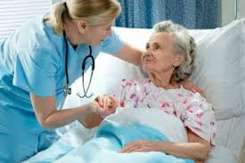
Медична деонтологія - це сукупність етичних норм і правил поведінки медичного персоналу, спрямованих на максимальне підвищення ефективності лікування пацієнтів.

Slide 14
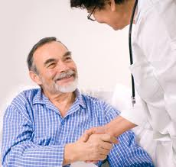
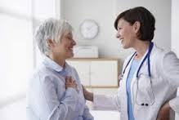
Спілкуючись з хворим чи відповідаючи на його питання,треба повернутись до нього обличчям і дивитись на нього.
Розмовляти з хворим потрібно доброзичливо та спокійно.
Відповідаючи на запитання хворих про ті чи інші прояви хвороби потрібно подумати чи не спричинять відповіді до марних переживань хворого,чи не призведуть вони до фобії.

Slide 15

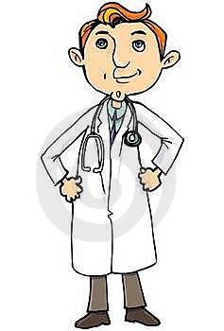
Гігієна хворого включає:
Особисту гігієну;
Гігієну ліжка,постільної та натільної білизни;
Засобів догляду та транспортування.

Slide 16
Перед тим, як поступити до лікарні, хворий має пройти санітарну обробку-прийняти душ,переодягтись в лікарняний одяг.
Хворих обов’язково обстежують на педикульоз та інфекційні шкірні захворювання.
Кімната, де перебуває хворий, повинна бути світлою,захищеною від шуму,ізольованою.

Slide 17
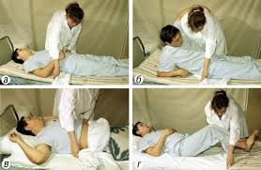
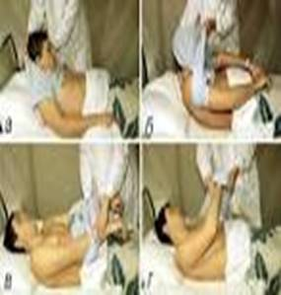
Прибирання слід проводити не рідше 2 разів на день.
Щотижня хворому змінюють натільну та постільну білизну.
Необхідно щоденно проводити ранішній і вечірній туалет,щоб шкіра хворого була чистою.

Slide 18
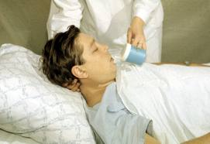
Харчування хворого
Природне (надходження поживних речовин через рот у шлунок та кишечник)
Позакишкове(поживні енергетичні речовини вводяться оминаючи кишечник,пряму у судинне русло-внутрішньовенно.

Slide 19
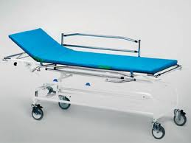
Гігієна транспорту:
Каталки та санітарні ноші мають бути чистими.
Перед транспортуванням хворого матрац на калці накривають простирадлом,хворого накривають ще одним простирадлом чи ковдрою і перевозять до кімнати.
Матрац після кожного використання протирають антисептичним розчином.

